Slide 1

ESTRATEGIA CRYPTO
Un enfoque hacia las Finanzas del Futuro
Roger David Paiz Montes
Capstone Project Máster en Data Science 06-dsclat-0523 // Fecha de Entrega y Defensa: 14 de octubre de 2023

Slide 2
“La audacia en los negocios es lo primero, lo segundo, y lo tercero. “ -Thomas Fuller

Slide 3
objetivo principal
Dibujar un Plan de Acción para aprovechar y maximizar la cuenta EMC Account de easyMoney.

Slide 4
objetivos específicos
Dar ejemplos acerca del potencial de la Industria Cripto y Blockchain en un contexto económico Europeo y Mundial.
Dar a conocer la relación existente entre Salario y Margen de Ganancia Neto de los clientes que actualmente invierten en Cripto
Dar a conocer las edades de los clientes que actualmente invierten en Cripto
Establecer estrategias para la cartera de Cuenta Cripto de easyMoney

Slide 5
Según la compañía de servicios de información Cripto “The Block”, más de la mitad de las compañías del Fortune 100 han adoptado iniciativas Cripto, Blockchain o Web3 desde el inicio del 2020 (1) (The State of Crypto: Corporate Adoption | The Block) y que el 83% de los ejecutivos de empresas Fortune 500 que están familiarizados con Criptos o Blockchain han dicho que tienen iniciativas actuales o están planeándolas. (2) (The State of Crypto: Corporate Adoption | The Block) En este contexto easyMoney presenta una gran ventaja a nivel de empresa financiera, ya que dentro de su cartera actual de productos están las cuentas de Tenencias en Cripto (EMC Account).

Slide 6
Pero no son solo las instituciones las que están interesadas en los cripto activos, sino que la población adulta en general está cada vez más interesada en tener exposición a productos cripto. Hay un reporte fenomenal que explica muy bien el estado de los Españoles y el uso de estos de la Banca Digital llamado: “La digitalización como eje de transformación bancaria” presentado por FUNCAS-KPMG en el Marco del Observatorio de la Digitalización Financiera (ODF). En él se pueden observar los siguientes resultados de sus investigaciones: “El uso de la banca digital ha aumentado un 30% desde la pandemia, situándose ya en el 70% de la población, superior a la media europea (60%), y solo por detrás de los países nórdicos (92%).” (3)( La digitalización como eje de transformación bancaria 2023 (kpmg.com)) y “. En los próximos 5 años, se espera poder lograr un porcentaje cercano al 85%, es decir, añadir unos 6 millones de clientes adicionales.” (4) (La digitalización como eje de transformación bancaria 2023 (kpmg.com)).

Slide 7
Estado actual de la cartera de clientes con EMC Accounts
La Tabla de Datos utilizada es una combinación de todas las Tablas de Datos de easyMoney, resultando en las siguientes variables:
pk_cid (Identificador de cada cliente)
entry_date (Fecha en la que ingresaron a la cartera de clientes easyMoney)
active_customer (Solo se tomaron en cuenta los clientes activos)
country_id
región_code
gender
deceased (Solo clientes vivos)
salary
age_group (Agrupé las edades en grupos de 10 años)
month_sale (Fecha en la que adquirieron su producto Cripto)
net_margin (Cuanta ganancia le dejó a easyMoney cada cliente)
product_description (Solo las Cuentas Cripto o ‘emc_account’)

Slide 8
Estado actual de la cartera de clientes con EMC Accounts
Se redujo la cantidad de registros de 130, 492 a 11,763. Esto porque había muchos registros de ‘pk_cid’ duplicados por una variable llamada ‘pk_partition’ (fecha de reporte usada anteriormente para un Dashboard) y cuyos valores de ‘month_sale’ y ‘net_margin’ no cambiaban. Me quede solamente con la primera instancia de cada registro. También establecí el máximo del salario en 1,000,000 de Euros.

Slide 9
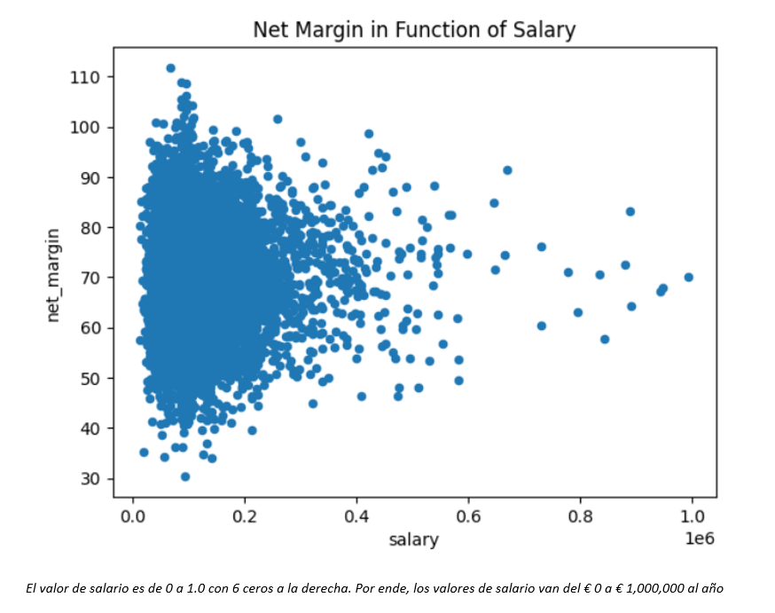
Relación entre Salario y Net Margin

Slide 10
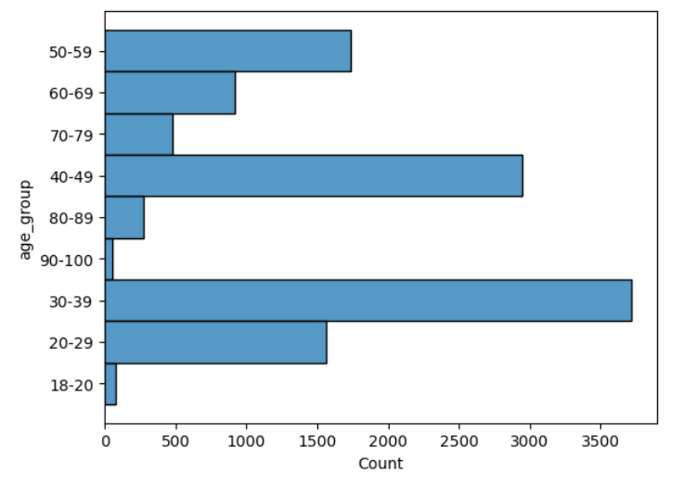
Conteo de Clientes por Age Group

Slide 11
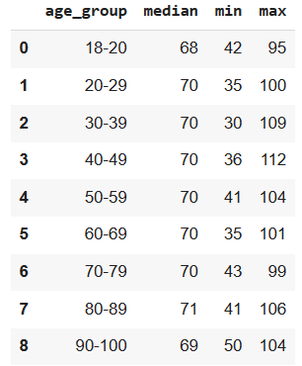
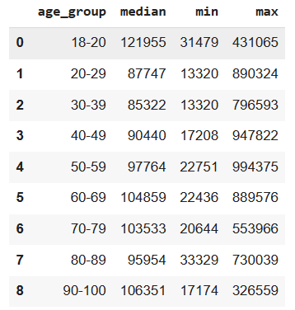
Relación entre Age Group, Salario y Net Margin

Slide 12
Conclusión en Base a los Datos
Las Ganancias Netas totales suman la cifra de € 823,637 en total.
No hay distinción entre si la cifra es anual o mensual, pero tiene sentido asumir que es anual.
Entre mayor el salario, más se va acercando a la mediana de ganancia neta.

Slide 13
PLAN DE ACCIÓN

Slide 14
Modelo de Certificado de Depósito a 1 año
El primer paso para el Plan de Acción es tratar a la EMC Account como un modelo Certificado de Depósito a un plazo de 1 año mínimo. A los clientes se les aseguraría un interés de tasa fija del 5% anual, mientras que los fondos serán reinvertidos por easyMoney en el formato de “Staking” o delegación de Cripto Monedas a Nodos Validadores de la Blockchain, los cuales andan en un aproximado de 7% de tasa de interés anual. El 2% de diferencia será la ganancia percibida por easyMoney.

Slide 15
Staking (o delegación)
El “Staking” o “Delegación” de Cripto Monedas “Consiste en mantener fondos en un monedero de criptomonedas, para respaldar la seguridad y las operaciones de una red blockchain. En pocas palabras, staking es el acto de dejar bloqueadas en depósito criptomonedas para recibir recompensas. (5) (¿Qué es el Staking? | Binance Academy). Para ello recomiendo las Billeteras Frías TREZOR (junto a la Desktop App EXODUS) o LEDGER (junto a la Desktop App LEDGER LIVE) o una combinación de ambas.

Slide 16
Ganancias esperadas en base a montos depositados
El tipo de interés en el cual de basarían las inversiones Cripto sería el APY (“Anual Percent Yield” o “Porcentaje de Rendimiento Anual”). El APY es: la tasa de retorno real obtenida de una inversión tomando en cuenta el efecto del Interés Compuesto. A diferencia del Interés Simple, el interés compuesto es calculado de manera periódica y la cantidad es inmediatamente añadida al balance. Mientras avanzan los periodos el balance de la cuenta se hace un poco más grande, entonces el interés pagado sobre el mismo se va haciendo más grande. (6)( What Is APY and How Is It Calculated With Examples (investopedia.com) ).

Slide 17
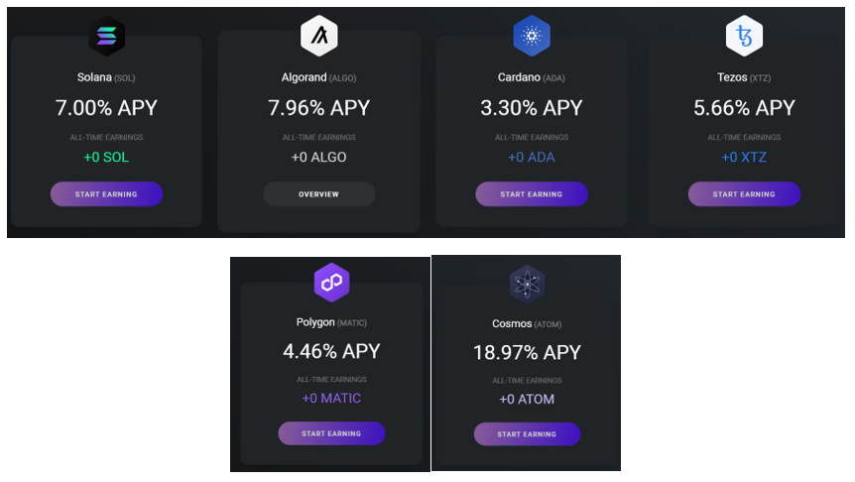
Los siguientes ejemplos de APY son datos extraídos de la Billetera EXODUS del 14 de octubre de 2023
Estas son solo algunas Cripto Monedas que pueden ser “Staked”. Otras incluyen: Ethereum, Polkadot, Avalanche, y Aptos por mencionar algunas otras. También cabe mencionar que el % de APY puede variar de billetera a billetera.

Slide 18
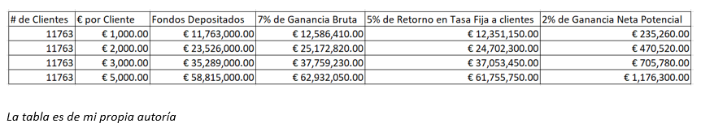
Ganancias esperadas en base a montos depositados

Slide 19
Fondo de reserva en Bitcoin
Como parte del Plan de Acción recomiendo que easyMoney tenga destinado un monto considerable de reservas en Bitcoin, ya que es la única Cripto Moneda que ha sido considerada que es la única que tiene la capacidad de ser el equivalente al Oro de las Cripto. Basado en el hecho que en 2024 ocurre el llamado “Bitcoin Halving” en el cual las recompensas en Bitcoin por minero se verán reducidas a la mitad, contribuyendo a una baja en la oferta y por ende un aumento de su precio basado en datos previos, es este el momento indicado para obtener dicha reserva. El tamaño de dicho Fondo queda a discreción de easyMoney.

Slide 20
Conclusión de Plan de Acción
Definiendo de manera más clara una estrategia Cripto yo propongo lo siguiente:
Crear una Campaña de Marketing dirigida a la cartera de Clientes con Cuentas Cripto, y cuentas de Inversión para hacer invertir a la mayor cantidad de clientes posible un monto mínimo de € 5,000.00 por un año. Haciendo especial énfasis en los grupos de edad de 20-29, 30-39, y 40-49.
Apalancar la noción original de easyMoney de crear productos innovadores e inspirar la confianza a los clientes que en nuestras manos sus inversiones estarán seguras.

Slide 21
¡¡¡¡ GRACIAS !!!!

